Slide 1

Comité Técnico Subsistema
Extensión Agropecuaria
Viceministerio de Asuntos Agropecuarios
Dirección de Innovación y Desarrollo Tecnológico y Protección Sanitaria
Bogotá, D.C., Mayo 9 de 2019

Slide 2
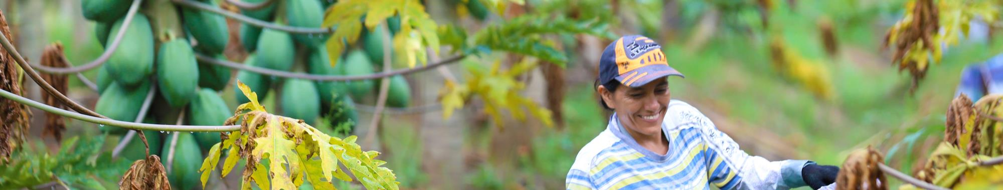
Avances SNIA
Ministerio de Agricultura y Desarrollo Rural
Indice
01.
02.
03.
Conformación Comité Técnicos Subsistema del Extensión Agropecuaria
Avances
Plan de Acción 2019

Slide 3
AGENDA
1. Verificación de Quorum.
2. Revisión de avances.
3. Objetivos para 2019.
4. Compromisos.
5. Cronograma de próximas reuniones.
6. Proposiciones y varios.

Slide 4
Avances SNIA
Ministerio de Agricultura y Desarrollo Rural
3. Conformación de comités técnicos
01.
Conformación de Comités Técnicos por Subsistemas del SNIA
No. | Rol | Subsistema de Formación y Capacitación para la Innovación Agropecuaria | Subsistema de Investigación y Desarrollo Tecnológico Agropecuario | Subsistema de Extensión Agropecuaria
1 | Secretario Técnico | MADR | MADR | Agrosavia
2 | Coordinador | MinEducación | Colciencias | MADR
3 | Participante | SENA | Agrosavia | DNP
4 | Participante | Representante de Universidades UTP | SAC | Representante Asociaciones de Profesionales ASIATOL
5 | Participante | Representante Mujer Rural | Representante de Universidades UTP | Representante CMDR Santa Marta
6 | Participante | Representante Comunidades Indígenas | Representante CMDR Tenerife | Representante NARP

Slide 5
Avances SNIA
Ministerio de Agricultura y Desarrollo Rural
1. Sesión del Consejo Superior
Representantes:
 | CATEGORÍAS | ORGANIZACIÓN / ENTIDAD | NOMBRE
1 | Un (1) Representante de las Universidades del Sector Agropecuario | Universidad Tecnológica de Pereira | Luis Fernando Gaviria Trujillo - Rector
2 y 3 | Dos (2) Representante de los Consejos Municipales de Desarrollo Rural (CMDR) | CMDR CODERPA Santa Marta - Magdalena | Rafael Enrique De Lavalle Cera
 |  | CMDR Tenerife - Magdalena | Guido José Buelvas Salas
4 | Presidente de la Sociedad de Agricultores de Colombia (SAC)
5 | Un (1) Representante de los Productores agropecuario de las Comunidades Indígenas | Resguardo de Paravare Orocué - Casanare | Victoriano Joropa Catimay
6 | Un (1) Representante de las Productoras agropecuarias - mujer rural | Fundación de la Mano Contigo | Piedad Guzmán Lamprea
7 | Un (1) Representante de los Productores agropecuarios de las Comunidades Negras, Afrodescendientes, Raizales y Palenqueras (NARP) | Consejo Comunitario de Fraguas Machuca | John Jairo Robledo Palacio
8 | Un (1) Representante de los Productores agropecuarios de las Organizaciones Comunitarias | Asociación de Productores de Cítricos de la Costa Caribe - ASOCITRICOS | Víctor Isaac Navarro Quiroz
9 | Un (1) Representante de las Asociaciones de profesionales vinculados al Sector Agropecuario | Asociación de Ingenieros Agrónomos del Tolima - ASIATOL | Luis Armando Castilla Lozano
^{[1}

Slide 6
Avances SNIA
Ministerio de Agricultura y Desarrollo Rural
1. Sesión del Consejo Superior
01.
Sesión del Consejo Superior → 9 de Abril de 2019
Vértice de Gobierno
10 Entidades
Representantes del sector agropecuario
9 Representantes
Invitados permanentes
3 Entidades

Slide 7
Avances SNIA
Ministerio de Agricultura y Desarrollo Rural
1. Sesión del Consejo Superior
Vértice de Gobierno:
1 | El Ministro de Agricultura y Desarrollo Rural o su Viceministro Delegado
2 | El Director del Departamento Administrativo de Ciencia, Tecnología e Innovación Colciencias, o su Subdirector delegado
3 | El Director Departamento Nacional de Planeación – DNP, o un Subdirector delegado
4 | El Ministro de Educación Nacional, o su Viceministro delegado
5 | El Ministro de Comercio, Industria y Turismo, o su Viceministro delegado
6 | El Ministro de Ambiente y Desarrollo Sostenible, o su Viceministro delegado
7 | El Director Ejecutivo de la Corporación Colombiana de Investigación Agropecuaria – Agrosavia, o un Director Nacional delegado
8 | El Gerente General del Instituto Colombiano Agropecuario – ICA, o un subgerente Nacional delegado
9 | El Presidente de la Agencia Desarrollo Rural – ADR, o un Vicepresidente delegado
10 | El Presidente del Consejo Nacional de Secretarios de Agricultura – CONSA

Slide 8




Avances SNIA
Ministerio de Agricultura y Desarrollo Rural
1. Sesión del Consejo Superior
1 Mujer Rural
1 Organizaciones Comunitarias
1 Comunidades Indígenas
1 Comunidades Negras, Afrodescendientes, Raizales y Palenqueras (NARP)
1 Representante de las Universidades cuyas acciones de formación, extensión y/o investigación tengan vínculo con el sector agropecuario
Consejo Superior del SNIA
8 Representantes electos
4 Productores Agropecuarios
2 Representantes de los Consejos Municipales de Desarrollo Rural (CMDR)
1 Representantes de las Asociaciones de Profesionales Vinculados al Sector Agropecuario

Slide 9
Avances SNIA
Ministerio de Agricultura y Desarrollo Rural
1. Sesión del Consejo Superior
Representantes:
 | CATEGORÍAS | ORGANIZACIÓN / ENTIDAD | NOMBRE
1 | Un (1) Representante de las Universidades del Sector Agropecuario | Universidad Tecnológica de Pereira | Luis Fernando Gaviria Trujillo - Rector
2 y 3 | Dos (2) Representante de los Consejos Municipales de Desarrollo Rural (CMDR) | CMDR CODERPA Santa Marta - Magdalena | Rafael Enrique De Lavalle Cera
 |  | CMDR Tenerife - Magdalena | Guido José Buelvas Salas
4 | Presidente de la Sociedad de Agricultores de Colombia (SAC)
5 | Un (1) Representante de los Productores agropecuario de las Comunidades Indígenas | Resguardo de Paravare Orocué - Casanare | Victoriano Joropa Catimay
6 | Un (1) Representante de las Productoras agropecuarias - mujer rural | Fundación de la Mano Contigo | Piedad Guzmán Lamprea
7 | Un (1) Representante de los Productores agropecuarios de las Comunidades Negras, Afrodescendientes, Raizales y Palenqueras (NARP) | Consejo Comunitario de Fraguas Machuca | John Jairo Robledo Palacio
8 | Un (1) Representante de los Productores agropecuarios de las Organizaciones Comunitarias | Asociación de Productores de Cítricos de la Costa Caribe - ASOCITRICOS | Víctor Isaac Navarro Quiroz
9 | Un (1) Representante de las Asociaciones de profesionales vinculados al Sector Agropecuario | Asociación de Ingenieros Agrónomos del Tolima - ASIATOL | Luis Armando Castilla Lozano
^{[1}

Slide 10
Avances SNIA
Ministerio de Agricultura y Desarrollo Rural
1. Sesión del Consejo Superior
Invitados permanentes:
1 | El Presidente del Banco Agrario, o su Vicepresidente delegado
2 | El Director del Servicio Nacional de Aprendizaje (SENA), o un Subdirector delegado
3 | Alta Consejería para el Sector Público y la Competitividad

Slide 11
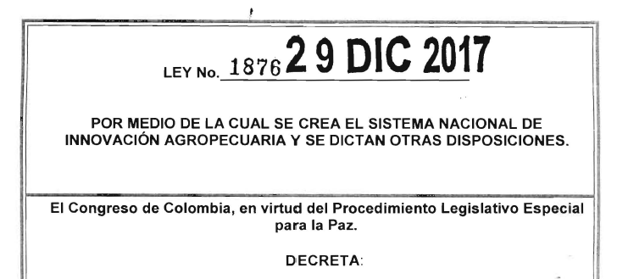
Avances SNIA
Ministerio de Agricultura y Desarrollo Rural
2. Reglamentación del SNIA
02.
Reglamentación del SNIA

Slide 12
Avances SNIA
Ministerio de Agricultura y Desarrollo Rural
2. Reglamentación del SNIA
SNCCTI
Ley SNIA:
Sistema Nacional de Innovación Agropecuaria –SNIA
Subsistema Nacional de Investigación y Desarrollo Tecnológico Agropecuario
MADR-COLCIENCIAS
Subsistema Nacional de Formación y Capacitación para la Innovación Agropecuaria
MEN
Subsistema Nacional de Extensión Agropecuaria
MADR
PECTIA
*PECTIA DEPARTAMENTAL
Plan Departamental de Extensión Agropecuaria (PDEA)
Plan de Formación, Capacitación y Certificación de Competencias Laborales para la Extensión Agropecuaria

Slide 13
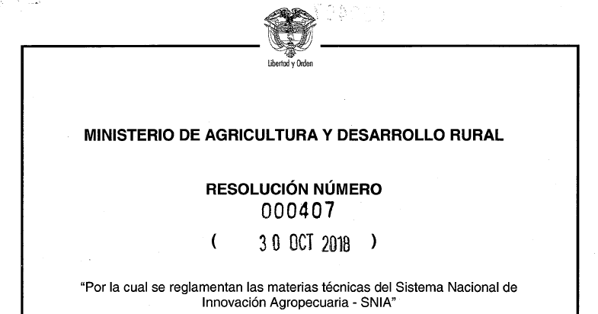
Avances SNIA
Ministerio de Agricultura y Desarrollo Rural
2. Reglamentación del SNIA
Avances en la Reglamentación e Implementación:

Slide 14
Avances SNIA
Ministerio de Agricultura y Desarrollo Rural
2. Reglamentación del SNIA
Resolución 407 de 2018: Reglamenta las materias técnicas del SNIA
Elección de Representantes en el Consejo Superior del SNIA
Actualización del Plan Estratégico de Ciencia, Tecnología e Innovación Agropecuaria - PECTIA
Lineamientos formulación Planes Departamentales de Extensión Agropecuaria - PDEA
Registro y Clasificación de Usuarios: Criterios y Niveles de Clasificación

Slide 15
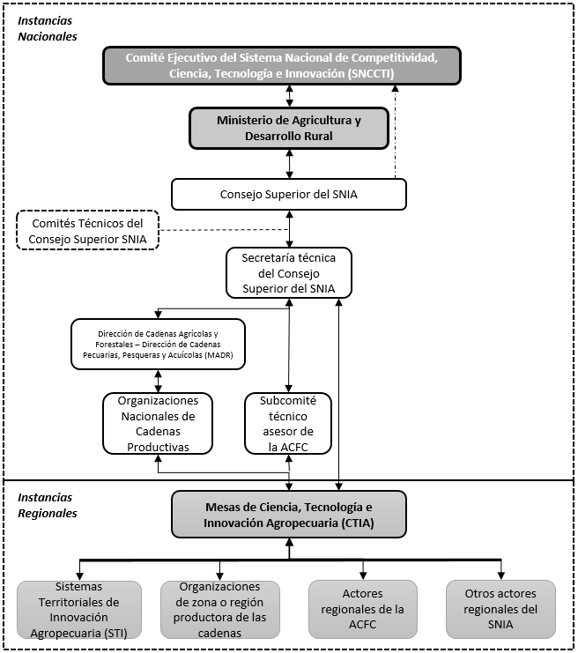
Avances SNIA
Ministerio de Agricultura y Desarrollo Rural
2. Reglamentación del SNIA
Actualización del PECTIA

Slide 16
Avances SNIA
Ministerio de Agricultura y Desarrollo Rural
2. Reglamentación del SNIA
El PDEA como instrumento de planificación del Subsistema de Extensión Agropecuaria (SNIA)
Participación de los actores en la formulación del PDEA
Formulación cuatrienal del PDEA
Proceso de formulación del PDEA
Divulgación del PDEA
1
2
Lineamientos para la formulación de los PDEA
3
4
5

Slide 17


Actores en el marco de la formulación del
Plan Departamental de Extensión Agropecuaria - PDEA
Departamentos
Municipios y/o Distritos
MADR
ADR
Contar con un equipo de profesionales para la formulación.
Formular los PDEA en coordinación con sus municipios (CMDR), distritos y demás actores del SNIA.
Realizar audiencias públicas regionales.
Presentar el PDEA ante la Asamblea para su aprobación.
Adopción de lineamientos para la formulación de PDEA
Acompañamiento técnico a las Secretarias de Agricultura departamentales en su tarea de formulación a través de sus UTT, en términos de metodologías y articulación institucional.
Contar con un equipo de profesionales para la formulación de proyectos.
Formular los proyectos para la ejecución del PDEA.
Resolución 407 de 2018
(MADR)

Slide 18
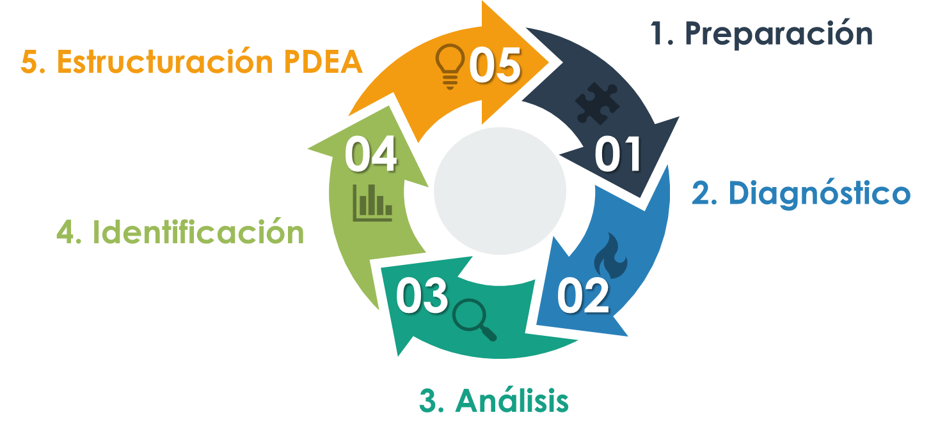
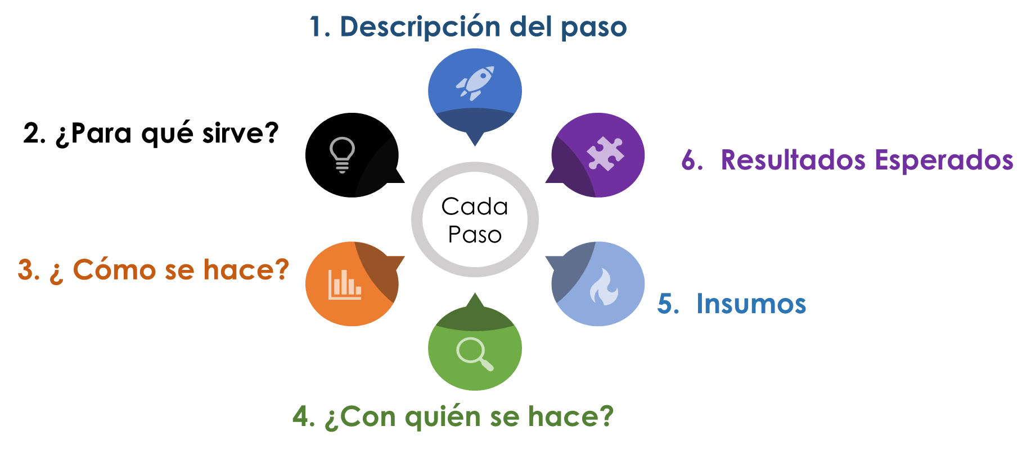
Acompañamiento Técnico en la formulación de los PDEA
Pasos de formulación
Lineamiento para la formulación
Desarrollo de cada paso
Guía de acompañamiento
Resolución 407 de 2018
(MADR)
ADR - AGROSAVIA

Slide 19
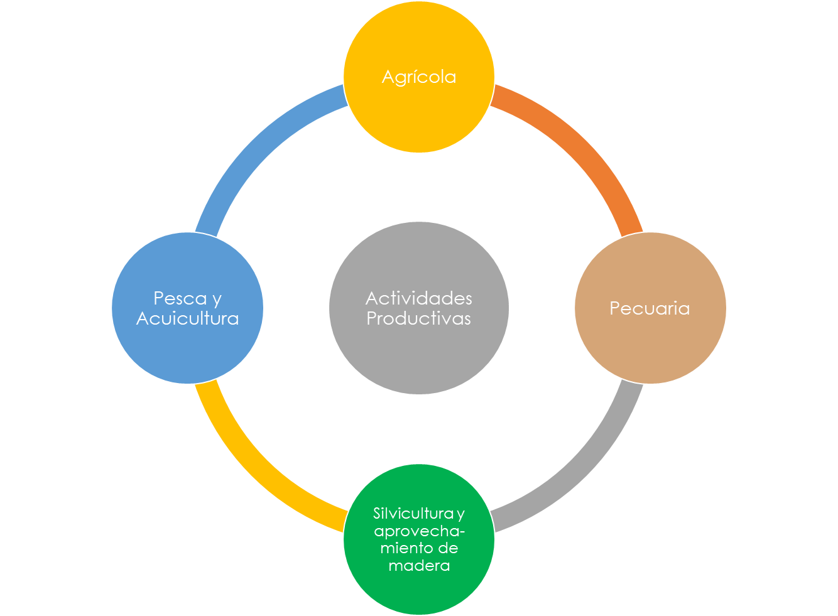

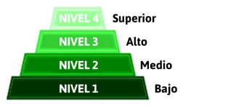
Clasificación de usuarios del servicio público de extensión agropecuaria
Ley 1876 de 2017
Artículo 30
La ADR ha liderado
mesas interinstitucionales con:
MADR, Visión Amazonía, AUNAP
Definición
Método de clasificación
Manual Operativo
Resolución 407 de 2018 (MADR)
Artículo 5.4.

Slide 20
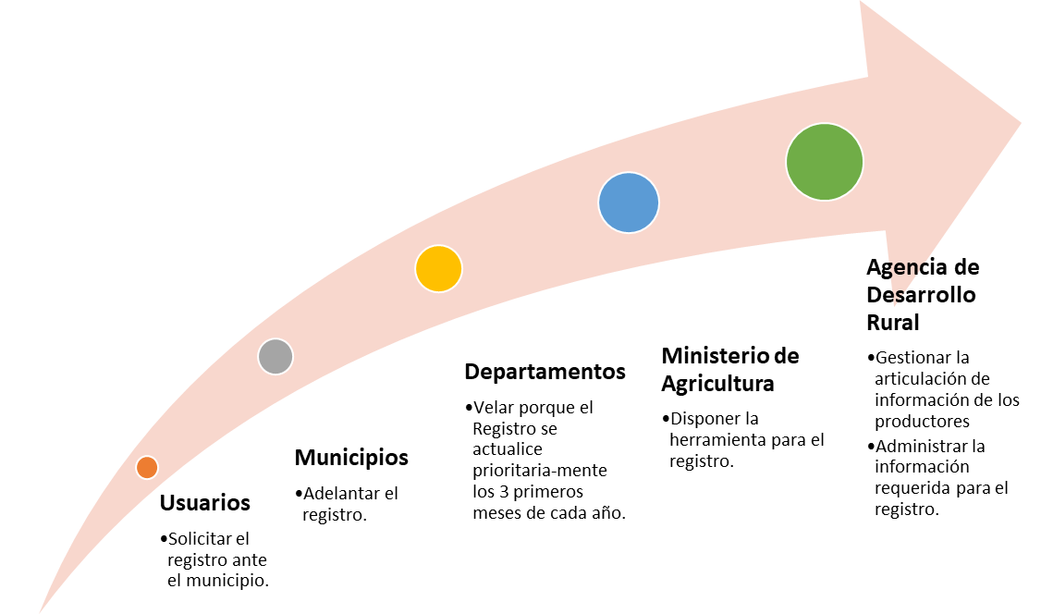
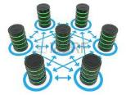
Registro de usuarios del servicio
público de extensión agropecuaria
Ley 1876 de 2017
Artículo 31
Resolución 407 de 2018 (MADR)
Artículo 5.2.

Slide 21



Avances SNIA
Ministerio de Agricultura y Desarrollo Rural
2. Reglamentación del SNIA
Expedición de marco regulatorio pendiente:
1. ADR: Habilitación de EPSEA
2. MADR: Lineamientos para la definición de tasas, tarifa y subsidio a la prestación del servicio de extensión agropecuaria
3. MADR: Manual operativo para el Registro y Clasificación de Usuarios de Extensión Agropecuaria

Slide 22
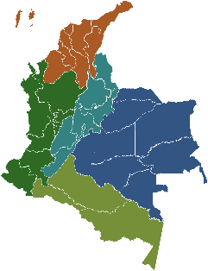
Entidades Prestadoras del Servicio público de Extensión Agropecuaria (EPSEA)
OBJETIVO
Reglamentar del procedimiento de habilitación de las Empresas Prestadoras del Servicio de Extensión Agropecuaria (EPSEA).
ALCANCE
Resolución y proceso de habilitación para las EPSEA a nivel nacional por parte de la ADR.
FINALIDAD
Contar con EPSEA habilitadas e idóneas, que brinden el servicio público de extensión agropecuaria a partir de los programas enmarcados en los PDEA.
Ley 1876 de 2017
Artículo 33

Slide 23
Condiciones para la habilitación de las EPSEA
Constitución y situación legal
Capacidad financiera
Idoneidad del personal
Experiencia relacionada
Vínculo con organizaciones
Capacitación y certificación
CONDICIONES TÉCNICAS
CONDICIONES JURÍDICAS
Y FINANCIERAS
El Proyecto de Resolución estuvo publicado en el portal web de la Agencia desde el jueves 28 de marzo al viernes 05 de abril para recibir observaciones.

Slide 24
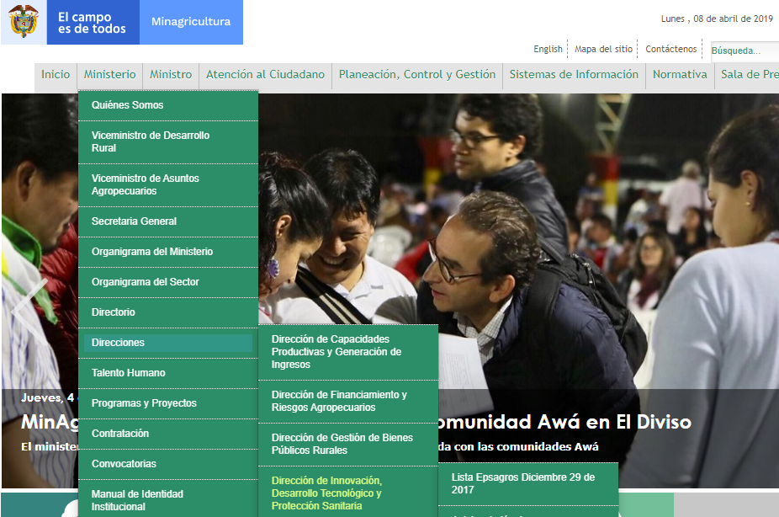
Avances SNIA
Ministerio de Agricultura y Desarrollo Rural
Micrositio
Web

Slide 25
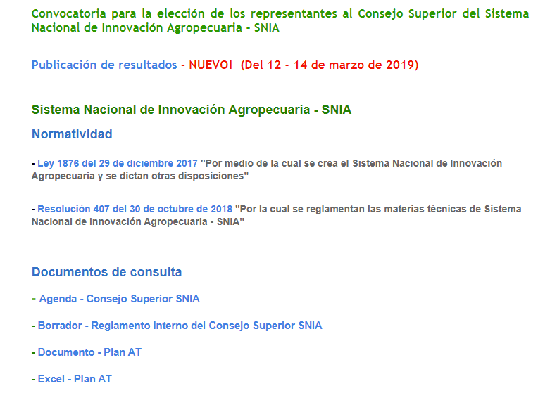
Consejo Superior del SNIA
Ministerio de Agricultura y Desarrollo Rural
Micrositio
Web

Slide 26
Gracias

